Slide 1
Chapter 1：Introduction
Data Structure
广东工业大学计算机学院
杨劲涛
J.Thomas Young
15302298935
QQ: 703894

Slide 2
Main Contents
1.1 From DataType to Data Structures
1.2 ADT ：Abstract Data Types
1.3 Algorithm and Good Algorithm
1.4 algorithm analysis
1.6 one-dimensional array [ LAB]
1.7 Pointer and struct [LAB]

Slide 3
1.1 Data Type
Why do we need Data Type?
The reason: Different data types cannot be operated。
For example: int a = 2;
the “a” is integral type.
To Store data for More efficient calculation
Datas of the same type are stored based on Some kind of relation. The relation is named Data Strcuture
Notes:
与后面单链表的内容重叠

Slide 4
1.1 composed data type：Struct
Page5.例1-4 Library bibliographic retrieval card。

Slide 5
1.1 Data Structure [ DS ]
Page5.例1-4 Library bibliographic retrieval card。
All structs are arranged into a linear structure which named linear lists
data item、data elements、linear lists
data elements：
Smallest processing unit in Data Structures
Data structure：
S =（C， R）
C：data elements R：relation between C

Slide 6
1.1 Algorithm based on DS
Page5.例1-4 Library bibliographic retrieval card。
The most basic algorithm：
search 查找
insert 增加或插入
delete 删除（包括清空）
modify 修改
created 创建
Destroy 销毁
every DS：创、销、查、增、删、改
Algorithm + Data structure ⟹ Abstract Data Type

Slide 7
1.2 Abstract Data Type [ ADT ]
数据抽象（data abstraction）be defined as a triplet：
（S，D，P）
In ：
S：Structure of data object （data elements）
D：Value range of data object（值域）
P：Data basic operation set （Algorithm）
Algorithm + Data structure ⟹ Abstract Data Type
Notes:
http://www.cnblogs.com/iwuyudong/archive/2010/12/20/2234111.html
http://student.zjzk.cn/course_ware/data_structure/web/zhanhuoduilie/zhanhuoduilie3.2.3.htm
int QueueLength(LinkQueue Q)
{ // 求队列Q的长度
int i=0; // 计数器，初值为0
QueuePtr p=Q.front; // p指向头结点
while(Q.rear!=p) // p所指不是尾结点
{ i++; // 计数器+1
p=p->next; // p指向下一个结点
}
return i;
}

Slide 8
1.2 Abstract Data Type [ ADT ]
ADT name {
Data element
Data Relation
Some Operations
}
For example： (虚数) Imaginary number
Notes:
http://www.cnblogs.com/iwuyudong/archive/2010/12/20/2234111.html
http://student.zjzk.cn/course_ware/data_structure/web/zhanhuoduilie/zhanhuoduilie3.2.3.htm
int QueueLength(LinkQueue Q)
{ // 求队列Q的长度
int i=0; // 计数器，初值为0
QueuePtr p=Q.front; // p指向头结点
while(Q.rear!=p) // p所指不是尾结点
{ i++; // 计数器+1
p=p->next; // p指向下一个结点
}
return i;
}

Slide 9
1.2 Kinds of DS
only 4 kinds：
（1）集合 Set： No relational
（2）线性 linear structures
（3）树 Tree structures
（4）图 Graph structures
Graph:
vertice (顶点) ： Data element
edge (边) ： relation
Notes:
(*p).data (*p).next

Slide 10
1.2 DS Appling to program design
物理结构（physical structure）== 存储结构（storage structure）。
Two storage structures：
顺序存储结构：Sequential storage structures
······
a₁
a₂
a₃
…
a_{n-1}
a_{n}
······
basic (基址)

Slide 11
1.2 DS Appling to program design
linked storage structures 链式存储结构
data
next
Data field
Pointer field

Slide 12
1.3 algorithm analysis basis
算法（algorithm）
Important characteristics：
（1）有穷性（finite）。
（2）确定性（no ambiguity）。
（3）可行性（computable）。
（4）输入（input）。
（5）输出（output）。
Algorithm can be writed in any language.
such as but not limited to:
English, Chinese, C, C++, JAVA......
In C and C++, A algorithm can be composed of a series of functions. one or more.

Slide 13
1.3 Better Algorithm
正确性（correctness）
可读性（readability）
键壮性（robustness）
高效率和低存储量需求
High efficiency and low memory demand

Slide 14
1.4 algorithm analysis
Algorithm Running time(算法执行时间)
Two ways:
Get the time After execution(事后统计方法)。
Prior analysis and estimation事前分析估算方法。
① 算法策略；Algorithm strategy
② 问题的规模：Data Size
③ 书写程序的语言；
④ 编译程序所产生的机器代码的质量；
⑤ 机器执行指令的速度。

Slide 15
1.4 algorithm analysis
The number of repetitions of basic operations in the algorithm is a funtion of the problem scale n : f(n)
算法的时间量度T(n) 记作
T(n) = O(f(n))
O(....) is named asymptotic time complexity (渐近时间复杂度)。
Simply： time complexity 时间复杂度。
n ：Data Size

Slide 16
1.4 algorithm analysis
For example，these codes:
(a) { ++x; s=0; }
(b) for(i=1; i<=n; ++i) { ++x; s+=x; }
(c) for(j=1; j<=n; ++j)
for(k=1; k<=n; ++k) { ++x; s+=x; }
Basic operation: ++x 的语句频度：1，n和n²。
time complexity：O(1)， O(n) O(n²)，
Constant order常量阶，Linear order线性阶，Square order平方阶
Logarithmic order,对数阶O(log n)
exponential order,指数阶O(2^{n})

Slide 17
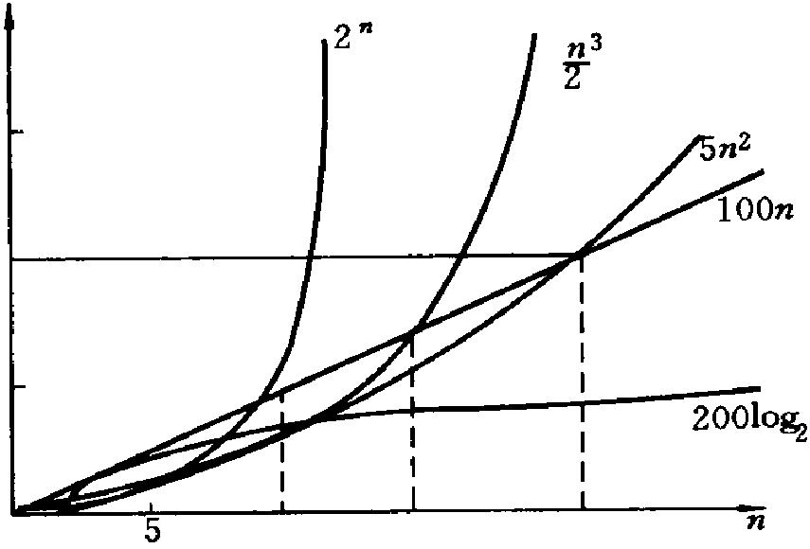
1.4 algorithm analysis
The best : Logarithmic order,对数阶O(log n)
The worst: exponential order,指数阶O(2^{n})
图1.6 常见函数的增长率

Slide 18
1.4 algorithm analysis
T1.1 O(nlogn) O(n²)
n | n² | nlogn
10 | 100 | 33
100 | 10000 | 664
1000 | 1000000 | 9965
10000 | 100000000 | 132877

Slide 19
1.4 algorithm analysis
空间复杂度（space complexity）
S(n) = O(f(n))

Slide 20
1.4 Description of algorithm
Predefined constants and types：
#define TRUE 1
#define FALSE 0
#define OK 1
#define ERROR 0
#define INFEASIBLE -1
#define OVERFLOW -2
typedef int Status;
// Return value of the function.
// Indicates execution status of the function
// Values : Predefined Const as listed above

Slide 21
1.4 Description of algorithm
DS using typedef;
Data elements using ElemType，
Function return value Defined as Status。
Parameters passing by address with ‘&’

Slide 22
1.5 Important parts in C
Struct （结构体）
Pointer （指针）
Parameters passing of Function： by value、 by address
（函数的参数传递： 传值、传地址）

